Slide 1



Logo
칵테일정보
게시판
검색
레시피 공유 게시판
검색 버튼 누르면 dropdown형식
알림 목록
마이 페이지
약속 게시판
스크랩 목록
자유게시판
로그아웃
cocktail 사진(배경?)
스크롤
Notes:
main-1 페이지

Slide 2
Logo
칵테일정보
게시판
이름
이름
이름
이름
대애애애ㅐㅐ충
우리 각자 소개
(모달로 해도 됨)
Notes:
main-2 페이지
reference : https://hello-team3.firebaseapp.com/home

Slide 3


Logo
칵테일정보
게시판
종류
종류
종류
종류
종류
종류
종류
종류
종류
종류
cocktail 사진
cocktail 사진
cocktail 사진
cocktail 사진
cocktail 사진
이름
이름
이름
이름
이름
cocktail 사진
cocktail 사진
cocktail 사진
cocktail 사진
cocktail 사진
이름
이름
이름
이름
이름
Notes:
칵테일 정보(모든 칵테일 나열 / 종류별)

Slide 4
Logo
칵테일정보
게시판
cocktail 사진
칵테일 이름
유래
(좋아요 기능)
재료 + 만드는법
칵테일 정보
안주 추천
bar 추천
#단맛 #같이 마시기 좋은 술
댓글
근성 : 같이 마시기 너무 좋아요
좋아요 답글 달기
Notes:
칵테일 정보 (디테일)

Slide 5
Logo
칵테일정보
게시판
베스트
제목 : 소주 + 사이다 꿀조합
제목 : 소주 + 사이다 꿀조합
제목 : 소주 + 사이다 꿀조합
30
30
30
base 술이나 재료 사진
base 술이나 재료 사진
base 술이나 재료 사진
제가 어제 술을 …. 더보기
제가 어제 술을 …. 더보기
제가 어제 술을 …. 더보기
게시글 작성
나머지 리스트
Notes:
레시피 공유 게시판 (글 목록)

Slide 6
Logo
칵테일정보
게시판
제목 :
base 술이나 재료 사진
제가 어제 술을 마셨는데
어쩌구 저쩌구
개맛있음
꼭 드셔보세요
네 발로 걸을 수 있음여
(image)
(context)
Drag & Drop으로 구현
리셋
올리기
Notes:
레시피 공유 게시판(작성 페이지 CREATE/UPDATE) 술 목록 list는 drag & drop

Slide 7
Logo
칵테일정보
게시판
제목 : 소주 + 사이다 꿀조합
30
base 술이나 재료 사진
제가 어제 술을 마셨는데
어쩌구 저쩌구
개맛있음
꼭 드셔보세요
네 발로 걸을 수 있음여
본인글
본인글
수정하기
삭제하기
Notes:
레시피 공유 게시판 (글 디테일) 수정 삭제 버튼은 본인 글 들어갔을 경우만 보이도록

Slide 8
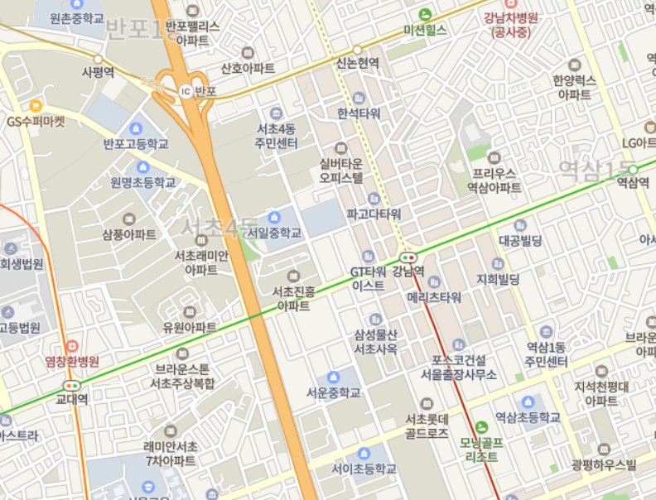

Logo
칵테일정보
게시판
삭제(작성자만)
#20대 초반 #칵테일 파티
20. 01. 20.(오늘) 19: 00 ~
100 m 3명
신청하기
#20대 초반
#칵테일 파티
100 m 3명
삭제(작성자만)
신청
글
날짜, 시간
모임 만들기
모임 만들기 버튼
누르면 올라오게
2명
위치지정
Notes:
약속 게시판(글 목록 - 아마 지도 띄우기)

Slide 9
Logo
칵테일정보
게시판
검색
글쓰기
리스트
글번호 | 제목 | 작성자 | 작성 일자
<< < 1 2 3 4 5 > >>
Notes:
자유 게시판(글 목록)

Slide 10
Logo
칵테일정보
게시판
제목 :
등록하기
Notes:
자유 게시판(작성 페이지 CREATE/UPDATE)

Slide 11
Logo
칵테일정보
게시판
제목 : 소주 + 사이다 꿀조합
제가 어제 술을 마셨는데
어쩌구 저쩌구
개맛있음
꼭 드셔보세요
네 발로 걸을 수 있음여
수정하기
삭제하기
Notes:
자유 게시판(글 디테일)

Slide 12
Logo
칵테일정보
게시판
칵테일 정보
리스트
자유 게시판
리스트
레시피 공유
리스트
Notes:
검색 결과 페이지(의견 있는대로 내용 추가 및 삭제 부탁해용~ / 검색 결과 별 페이지 분리가 필요하다면 그것도 의견 주세용~)
검색어 종류 : 칵테일 이름 / 술 이름 / 재료 이름 / 약속 제목 / 자유 게시판 제목 / 레시피 정보 글 제목 / 유저 이름 등
결과 종류 : 칵테일 / 약속 / 레시피 정보 / 자유 게시판 / 유저 등

Slide 13
Logo
칵테일정보
게시판
본인페이지일 때
소녀닝 (ID : hyunhee)
프로필 수정
안녕하세요.
저는 29살 소녀닝입니다.
저는 주말에 술마시는 것 좋아합니다.
주종은 와인입니다.
같이 마셔요 ~
본인페이지일 때
파일올리기
좋아요 누른 술
Notes:
마이 페이지 (user 페이지) - 팔로우 기능 필요? 쪽지 기능 필요?

Slide 14
Logo
칵테일정보
게시판
검색
스크랩 목록
글번호 | 제목 | 작성자 | 작성 일자
<< < 1 2 3 4 5 > >>
Notes:
스크랩 목록

Slide 15
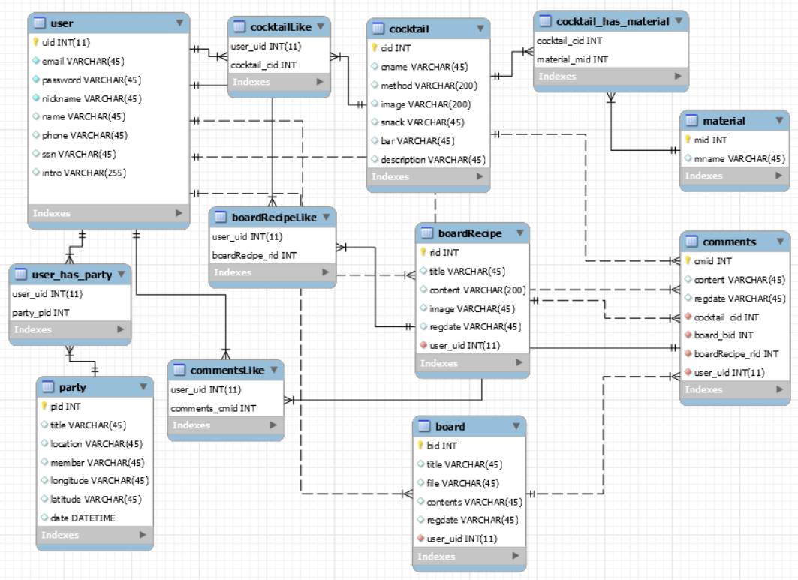
Notes:
DB 구조

